Slide 1

有机无机杂化材料的制备与表征
汇报人： 王天颂
指导教师：胡贤磊 副教授
张兴 研究员

Slide 2
目录
CONTENTS
01
研究内容及意义
02
主要研究内容
04
面临问题及解决方法
03
工作进展
05
下一步研究计划

Slide 3
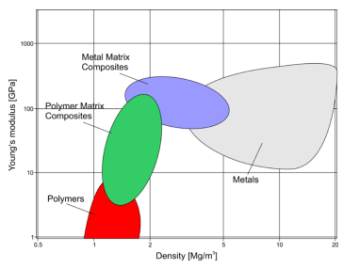
研究内容及意义
选题目的与意义
有机无机杂化材料由无机和有机两部分组成，其有机和无机组分中至少有一种在亚微米级，更通常在纳米级。杂化材料的性能不仅仅是它们各组分各自贡献的总和，还来自一个非常大的杂化界面所产生的强大的协同作用。杂化材料的材料性能可以通过在分子尺度上对其组成进行修饰来实现，从而制备出相应材料，并对尺寸、组成、功能和形态进行完美控制。有机无机杂化材料被认为在光学、微电子、交通、健康、能源、储能、诊断、环境等领域具有潜在的应用市场。
杨氏模量和密度的关系

Slide 4
主要研究内容
1.新型非晶磷酸钙杂化材料的成分设计与微观结构解析
通过湿化学沉淀法制备非晶纳米磷酸钙，并与聚丙烯醇、 聚丙烯酸、海藻酸钠杂化形成新型非晶磷酸钙杂化材料。表征杂化材料的成分、微观形貌及构型，探究不同有机分子对杂化材料微观形貌的影响。
2.新型非晶磷酸钙杂化材料的分子动力学模拟
对不同有机分子杂化的非晶磷酸钙纳米杂化材料构建模型，并进行分子动力学模拟计算。通过分子动力学模拟，理论推导杂化材料的颗粒尺寸及各组分成分比例。将分子动力学模拟结果与实验数据结合，验证结果的准确性。
3.有机无机杂化材料的成型过程分析
通过湿化学沉淀法制备非晶纳米磷酸钙，结合动力学模拟结果，进行成型过程分析。探究有机无机组分在成型过程中起到的作用。对于不同成型方式进行归类整理，探究影响成型过程的因素。

Slide 5
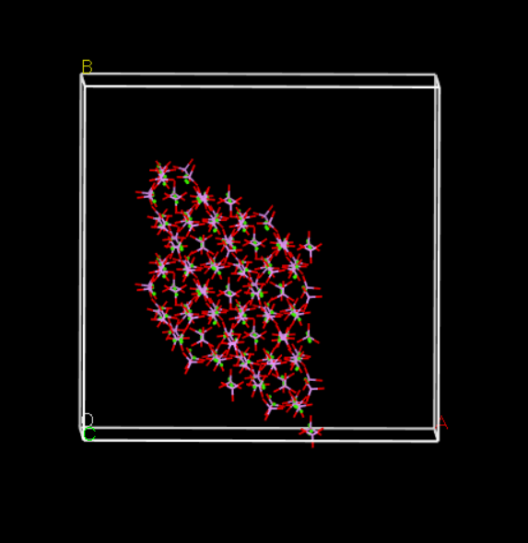
工作进展
文献阅读与整理
在知网、webofscience中筛选所需论文并进行整理
对实验方法（材料制备、分子动力学模拟）进行分类，梳理实验方案。
形成实验方案并进行实验设计
2. 实验进展
（1）构建非晶磷酸钙模型
羟基磷灰石构建240个钙原子，放入构建40A正方体中。（如图）
绪论（完成）
杂化材料制备与表征 （1/3）
杂化材料分子动力学模拟 （1/2）
材料成型过程分析

Slide 6
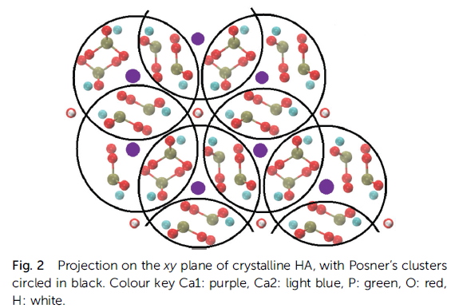
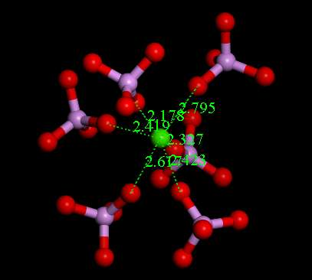
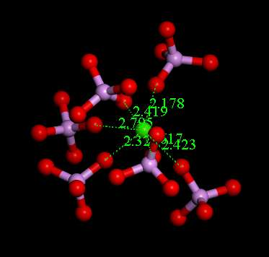
工作进展
（2）进行分子动力学模拟，打散为posner结构
温度设定为100K、300K和1000K,2000K，时间为1ps、5ps和1ns。

Slide 7
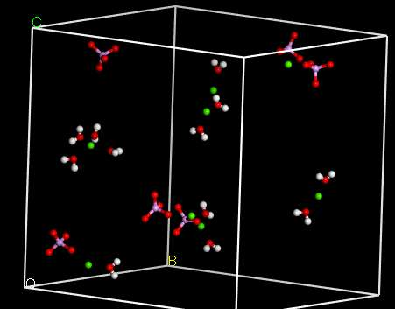
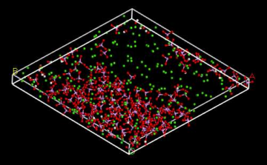
工作进展
（3）将所得结果与文献比对，推测可能力场出现问题，进行力场验算
力场 | CHARGE | 结果
COMPASS | using Qeq | 磷酸根破坏，向Ca聚集
 | using Gasteiger | 磷酸根破坏，向Ca聚集
 | forcelfield assigned | 结果相似
cvff | using Qeq | 磷酸根破坏，向Ca聚集
 | using Gasteiger | 磷酸根破坏，向Ca聚集
 | forcelfield assigned | 磷酸根聚集，钙分布
pvff | using Qeq | 磷酸根键长改变
 | using Gasteiger | 磷酸根键长改变
 | forcelfield assigned | 磷酸根键长改变
cvff-nocross | forcelfield assigned | 磷酸根聚集，钙分布
compass2 | forcelfield assigned | 磷酸根键长改变
出现钙均匀分布，磷酸根团聚现象，与预期结果不符

Slide 8
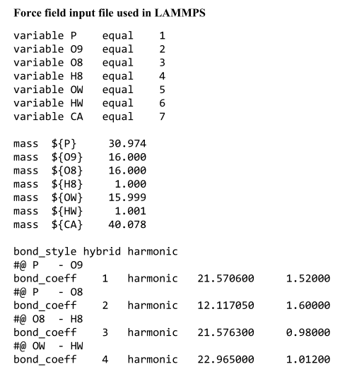
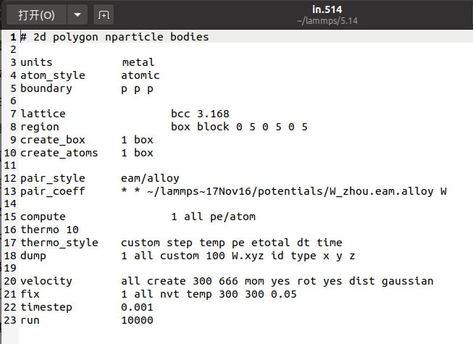
工作进展
（4）使用lammps进行模拟，由文献获取势函数，进行测试
（测试）
部分势函数（磷酸钙）

Slide 9
面临问题及解决方法
面临的问题
实验内容第二部分实验数量不足
计算机语言掌握不熟练，lammps编写过程中编写速度较慢，可参考中文文献数量不多
在论文写作阶段，计划和实际有些许出入
解决方法
将文章主体放在第三章分子动力学模拟，第二章将放假前做过的材料进行详细描述
继续学习lammps语言，多看一些建模模拟实例，继续搜寻相关可参考文献
根据实际情况适当调整论文内容

Slide 10
下一步研究计划
继续进行分子动力学模拟，参考文献将非晶磷酸钙建模完成后，将高分子建模掺入，进行分子动力学模拟，进行可视化处理，与实际情况进行比对。
完成毕业论文后两个章节，即分子动力学模拟部分和成型过程分析部分。
在指导老师的帮助下进行论文修改和完善，对论文格式进行规整。
进行查重等工作，准备答辩材料。

Slide 11
请各位老师批评指正
Thanks for listening!

